Slide 1
ПОРТФОЛИО воспитателя МБДОУ ДС № 18 «Солнышко» с. Большой Бейсуг муниципального образования Брюховецкий район Е.С. Цыганковой

Slide 2
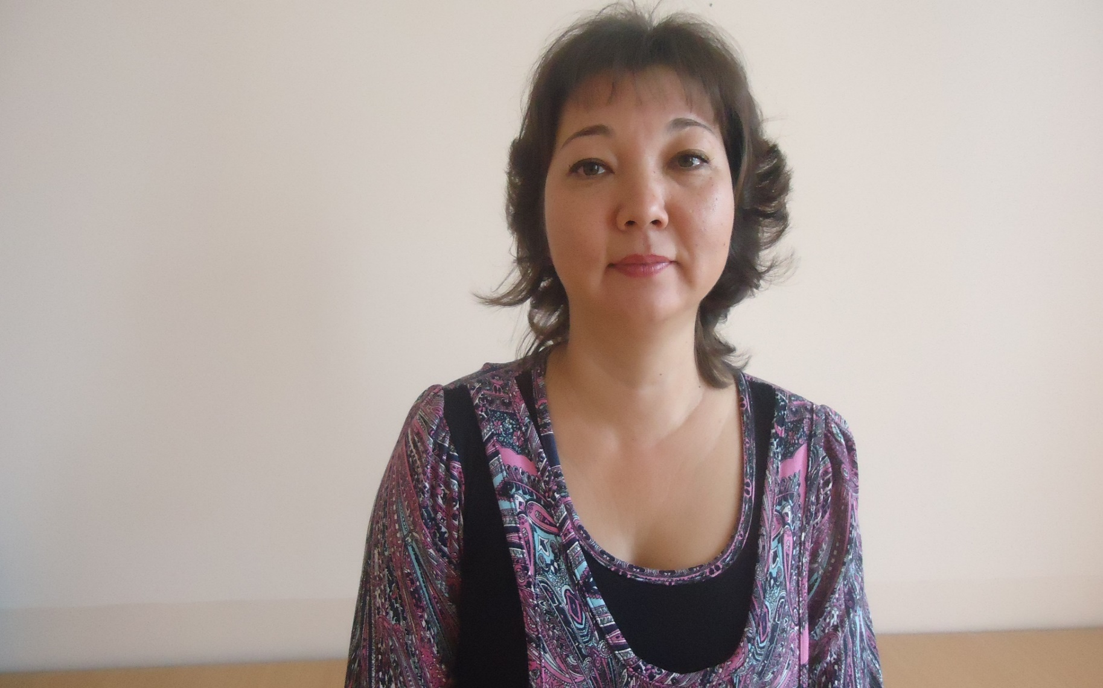
Цыганкова Елена Сергеевна

Slide 3
Содержание портфолио Общие сведения Эссе Педагогическое кредо Профессионально – педагогическая деятельность Достижения моих воспитанников Использование ИКТ в образовательной деятельности Нормативно – правовая база деятельности Источники информации

Slide 4
Общие сведения:
Дата рождения: 11 декабря 1975 год
Образование: Ферганский Государственный Университет 1998 год факультет «Русская филология».
Специальность «Русский язык и литература», квалификация «Филолог, преподаватель русского языка, литературы»
Должность: воспитатель
Квалификационная категория: высшая
Педагогический стаж: 12 лет
Общий стаж: 16 лет
Хобби: Чтение художественной литературы
Мой девиз: Творить, пробовать , искать и развиваться.
Прошлое место работы: Воспитатель МБДОУ ДСКВ № 36 пос. Дружба Раменского района Московской области.
Членство в профсоюзе: Профсоюз работников народного образования и науки РФ Брюховецкая районная территориальная организации

Slide 5
Эссе Что же означает- профессия воспитатель детского сада, воспитатель необыкновенных малышей, которых доверяют родители , самое дорогое и самое бесценное?
Ответить на этот вопрос очень сложно и трудно, правильно подобрать слова и оформить в предложения , какими буквами выразить то счастье, когда ребёнок подаёт тебе теплую ладошку , доверчиво прижимаясь и радуясь тебе.
Нужно иметь огромное терпение и сострадание к детям , желание видеть «своих детей» , переживать за их успехи и неудачи , радоваться личным достижениям и маленьким победам. По сути , эти дети не являются родственниками, но ты с ними «срастаешься» , начинаешь думать вместе с ними , удивляться и восхищаться как они и вот – это уже «мои дети».
Воспитатель как гончар, в руках которого мягкая, податливая глина превращается в изящный сосуд. Задача воспитателя- заполнить этот сосуд добром, творчеством , знаниями и навыками. После мамы, воспитатель первый учитель, который встречается на жизненном пути ребёнка. Это та профессия, когда воспитатель в душе, всегда остаётся ребёнком, иначе дети просто не примут его в свой мир, не подпустят к своему сердцу.
Я считаю , что самое главное – любить детей, отдавать им своё сердце, любить просто так, ни за что , просто за то , что они есть!!!

Slide 6
Моё педагогическое кредо «Дети должны жить в мире красоты, игры, сказки, музыки, рисунка, фантазии, творчества»

Slide 7
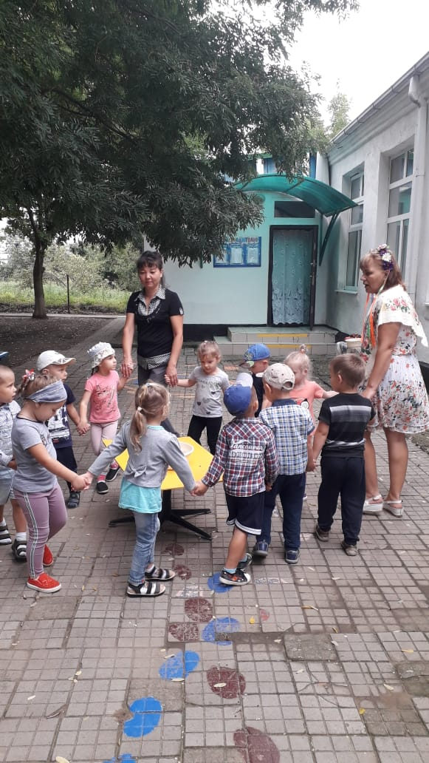
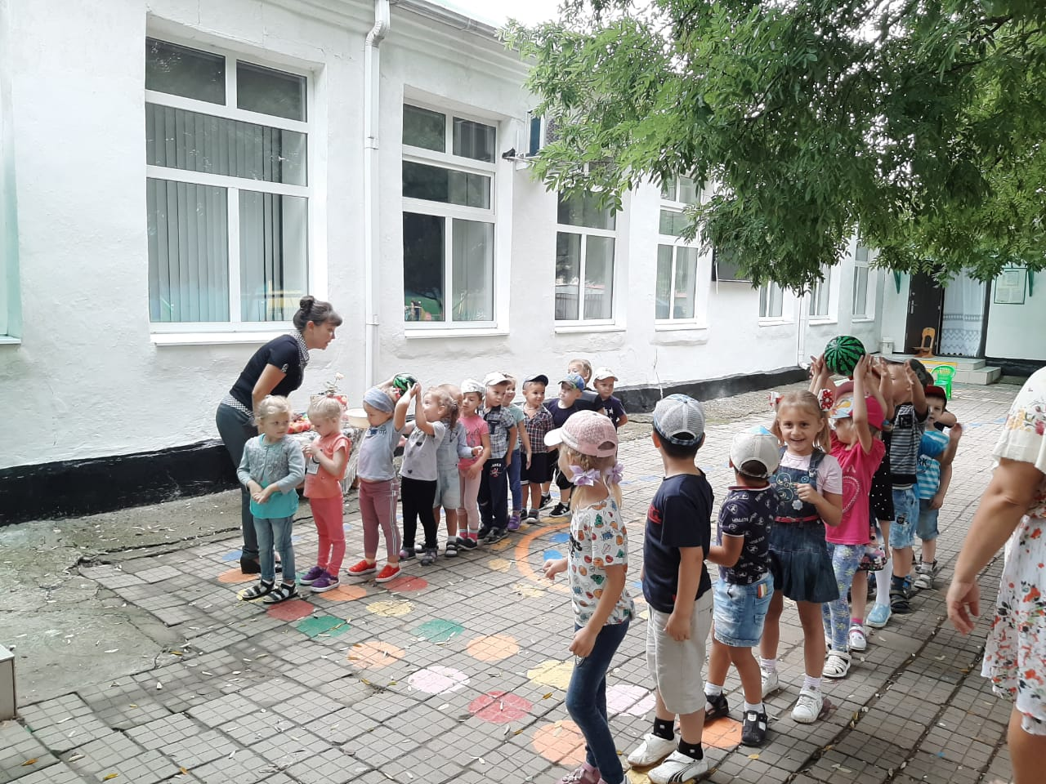
Профессионально – педагогическая деятельность.

Slide 8
Достижение моих воспитанников
1. Муниципальный этап Всероссийского конкурса исследовательских работ и творческих проектов дошкольников и младших школьников « Я- Исследователь» Погородний Арсений Вячеславович, лауреат 2019 год.
2. Районный детский конкурс рисунков «Природа Раменского края» Бочаров Михаил, Епифанов Кирилл, Хмельницкая Мария, Хмельницкая Анна, Еремина Марина, диплом 1 степени 2016 год.
3. Районный фестиваль детского творчества «Июнька» Хмельницкая Анна, участник 2017 год.
4. Новогодняя выставка «Парад елок» Куликова Анна, Бакулина Алиса, победители 2017 год.

Slide 9
Использование ИКТ в образовательной деятельности
- Оформление материалов по различным направлениям деятельности, с использованием программ Microsoft Office,Word, Excel, в том числе при разработки планов и конспектов НОД, различного вида мероприятий, консультаций для родителей. - Создание презентаций в программе Power Point для повышения эффективности образовательной деятельности с детьми и педагогической компетенции у родителей в процессе проведения родительских собраний, праздничных мероприятий. - Использование презентаций и детских анимационных фильмов с целью информационного и научно-педагогического сопровождения образовательного процесса в группе, в подборе дополнительного познавательно – иллюстративного материала. - Оформление стендов, буклетов и визитной карточки группы. - Знакомство с периодикой, общения с коллегами, обмен опытом. - Размещение собственных методических разработок, публикаций, материалов в сети Интернет.

Slide 10
Нормативно – правовая база деятельности.
-Федеральный закон РФ от 29 декабря 2012г. № 273 – ФЗ «Об образовании в Российской Федерации»; - Приказ Министерства образования и науки Российской Федерации (Минобрнауки России) от 17 октября 2013 г. N 1155 г. Москва "Об утверждении федерального государственного образовательного стандарта дошкольного образования" - Конвенция о правах ребенка (одобрена Генеральной Ассамблеей ООН 20.11.1989) (вступила в силу для СССР 15.09.1990); - Декларация прав ребенка (Принята 20.11.1959 Резолюцией 1386 (XIV) на 841-ом пленарном заседании Генеральной Ассамблеи ООН). - СанПин 2.4.1.3049-13 «Санитарно – эпидемиологические требования к организации режима работы дошкольных образовательных организации от 15 мая 2013г. № 26. - Локальные акты МБДОУ ДС № 18 «Солнышко».

Slide 11
Источники информации
Интернет-ресурсы:
htth://nsportal.ru – Социальная сеть работников образования http://www.maam.ru- Международный образовательный портал МААМ htth://www.o –detstve.ru – О детстве http://dovosp.ru/j_dv - Журнал «Дошкольное воспитание

